Slide 1

HOY VAMOS A:
1. Aprender nuevas formas para expresar frecuencia
2. Aprender algunas expresiones con ‘ser’ y ‘estar’
TV

Slide 2

¿Cuáles son las preguntas?
7. Sí, pero es un poco aburrido.
1. Sí, me gusta mucho.
2. Tenemos 4 en casa.
6. Sí, por supuesto. ¿Y tú?
3. Mi programa preferido es Top Gear.
5. Una hora y media, más o menos.
4. Sí.
Notes:
2
Students are used to this activity now and should not need lots of prompting. But in case they do, examples from within this topic could be:
1. ¿Te gusta ver la tele?
2. ¿Cuántas teles hay en tu casa
3. ¿Cual es tu programa preferido?
4. Anything is possible obviously, but ¿Tienes una tele en tu habitación ? Is one possibility
5. ¿Cuántas horas ves la tele al día?
6. ¿Te gusta Waterloo Road? (or many other things)
7. ¿ Te gusta …?
Depending on the class, (but it would be useful for all to get this idea) it would be good to get them to ask questions NOT about TV using the same questions. They could use any language from any other topic to see how many different questions they could create here. Encourage them to keep it going with their partner as a conversation as long as they can.

Slide 3
¿ERES UN TELEADICTO?
¿Te gusta verla tele?
¿Cuántas teles hay en tu casa?
¿Tienes una tele en tu habitación?
¿Cuántas horas de tele ves al día?
¿Cuándo ves la tele los fines de semana?
¿Te gusta …………….?
Notes:
If students struggle to come up with the questions this slide will help them initially, but then returning to slide 2 to do the activity would be good to get them practising asking questions independently.

Slide 4
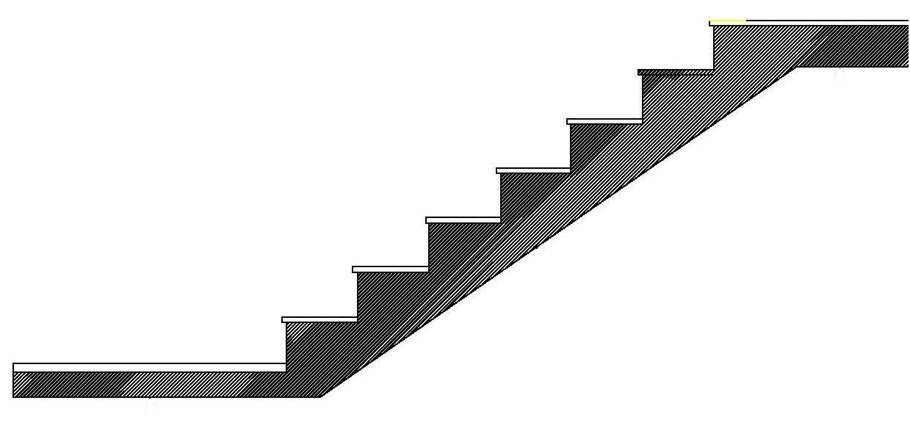
¿cuánto ves la tele?
Siempre
A menudo
A veces
Todos los días
Normalmente / Generalmente
Nunca
Una vez al / a la…
De vez en cuando
TV
Notes:
Revision of last lesson

Slide 5
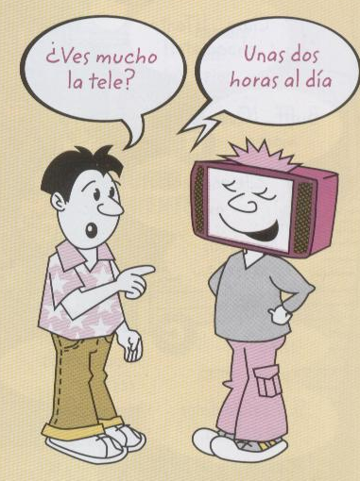
MÁS EXPRESIONES DE FRECUENCIA
About two hours a day
Unas dos horas al día
Una media hora a la semana
About half an hour a week
Unas dos veces al mes
About twice a month
About once a term
Una vez al trimestre
About four months per year
Unos cuatro meses al año
TV
Notes:
Elicit meaning from cartoon, then pairs can work out meanings of the extra phrases. They should then try to memorize these. Then click to cover up with the English and they can try to write them down.

Slide 6
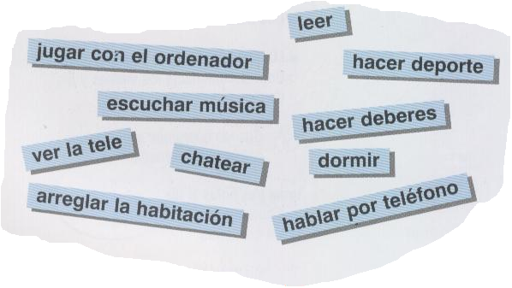

¿CUáNTO TIEMPO DEDICAS A…?
Juego con el ordenador unas dos horas a la semana.
TV
Notes:
Again, elicit verb forms first if appropriate. You (or a pupil) could then write a phrase on a whiteboard for them to guess how often you do one of these.

Slide 7
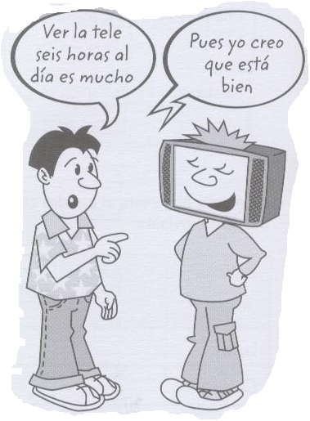
¿QUÉ TE PARECE?
Está bien
Es demasiado
Es mucho
Es poco
Es bastante
Tres horas al día para ver la televisión.
……………………………………………………….
Tres horas a la semana para jugar a videojuegos.
………………………………………………………..
Cinco horas al día para hablar por teléfono.
……………………………………………………….
Una hora a la semana para ordenar la habitación.
……………………………………………………..
Media hora al día para escuchar música.
……………………………………………………
Dos horas a la semana para hacer deberes.
………………………………………………………
Tres horas a la semana para leer cómics.
…………………………………………………..
Siete horas al día para dormir.
.............................................................
Yo creo que es mucho
TV
Notes:
Elicit meanings of opinion phrases , then ask for their opinions – maybe practise in pairs first.

Slide 8
¿cuánto ves la tele?
Veo la televisión todos los días
………………..
Siempre veo la tele con mi familia
……………….
Normalmente veo la tele por la noche
…………………
Generalmente veo la tele los
fines de semana
………………….
A veces veo la tele durante la semana
…………………
Veo la tele unas dos horas al día
………………..
Nunca veo la tele / No veo la tele nunca
………………….
TV
Notes:
Pupils choose a phrase(s) which best describe their viewing habits (for a class survey?)

Slide 9
HOY HEMOS:
1. Aprendido nuevas formas para expresar frecuencia
2. Aprendido algunas expresiones con ‘ser’ y ‘estar’
TV

